Slide 1



סדר ט"ו בשבט
בסימן
"כאיש אחד בלב אחד"

Slide 2

ארץ חטה ושעורה
וגפן ותאנה ורימון
ארץ זית שמן ודבש.

Slide 3




מג"ע א"ש
בורא מיני מזונות
חיטה
אמר רבי חייא בר אבא:
הרואה חיטים בחלום, ראה שלום,
שנאמר, "השם גבולך שלום,
חלב חיטים ישביעך".

Slide 4
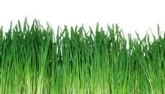
דע כי כל רועה ורועה יש לו ניגון מיוחד, לפי העשבים ולפי המקום שהוא רועה שם, כי כל עשב ועשב יש לו שירה, ומשירת העשבים נעשה ניגון של רועה.

Slide 5
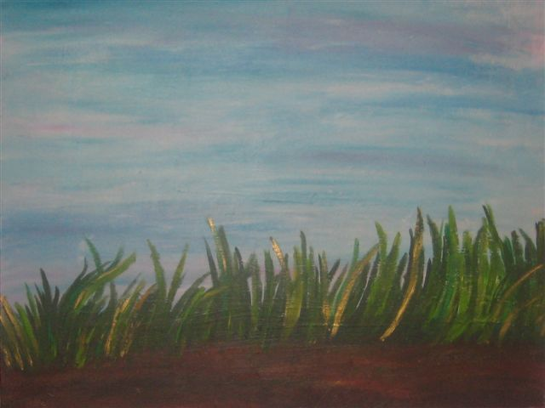
אם הייתי זוכה לשמוע את קול השירות והתשבחות של העשבים, איך כל עשב ועשב אומר שירה לשם יתברך, בלי תמיהה ובלי שום מחשבות זרות, ואינם מצפים לשום תשלום גמול! כמה יפה ונאה כששומעין השירה שלהם! וטוב מאוד ביניהם לעבוד את ה' ביראה. שיחות ר' נחמן מברסלב, קס"ג

Slide 6
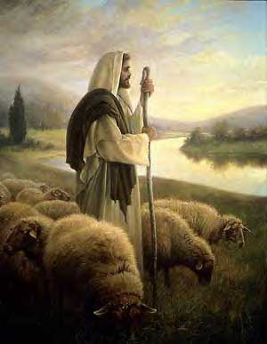


שירת העשבים
מילים ולחן: נעמי שמר
דע לך
שכל רועה ורועה
יש לו ניגון מיוחד משלו
דע לך
שכל עשב ועשב
יש לו שירה מיוחדת משלו
ומשירת העשבים
נעשה ניגון
של רועה

Slide 7
כמה יפה
כמה יפה ונאה
כששומעים השירה שלהם
טוב מאוד להתפלל ביניהם
ובשמחה לעבוד את השם
ומשירת העשבים
מתמלא הלב משתוקק

Slide 8
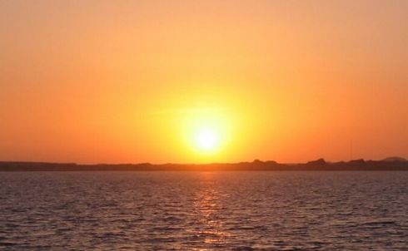
אזי נמשך והולך
מקדושתה של הארץ עליו
ומשירת העשבים
נעשה ניגון
של הלב.
וכשהלב
מן השירה מתמלא ומשתוקק
אל ארץ ישראל
אור גדול

Slide 9

כתה א

Slide 10
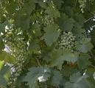
מג"ע א"ש
גפן
בורא פרי הגפן
הלומד מן הקטנים, למה הוא דומה?
לאוכל ענבים קהות, ושותה יין מגתו.
והלומד מן הזקנים, למה הוא דומה?
לאוכל ענבים בשלות, ושותה יין ישן.

Slide 11
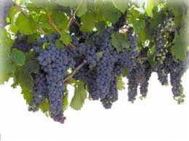
אמר רבי שמעון בן לקיש אומה זו כגפן נמשלה: זמורות שבה אלו בעלי בתים, אשכולות שבה אלו תלמידי חכמים, עלין שבה אלו עמי הארץ, קנוקנות שבה אלו ריקנים שבישראל. יבקשו האשכולות רחמים על העלים, שאלמלא העלים, אין האשכולות מתקיימים. חולין צב

Slide 12
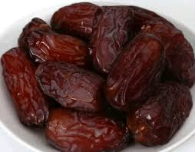
מה תמרה זו אין בה פסולת, אלא תמרים לאכילה לולבין להילול חריות לסיכוך סיבים לחבלים סנסנים לכברה שפעת קורות לקרות בהן את הבית . . .

Slide 13
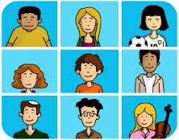
כך הם ישראל אין בהם פסולת, אלא מהם בעלי מקרא
מהם בעלי משנה
מהם בעלי אגדה
מהם בעלי מצוות
מהם בעלי צדקות.
במדבר רבה פרשה ג:

Slide 14
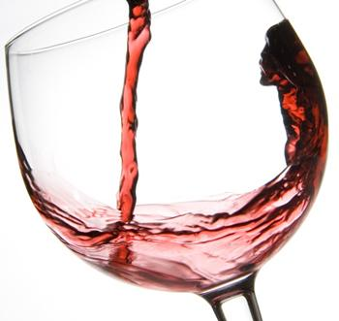
רבי אבהו אומר, "ישובו יושבי בצלו . . . זכרו כיין לבנון." "ישובו יושבי בצלו" – אלו הגרים שהם באים וחסים בצלו של הקב"ה, "זכרו כיין לבנון" – אמר הקב"ה, חביב עלי שמותן של גרים כיין שהוא מתנסך על גבי המזבח. במדבר רבה פרשה ח:

Slide 15
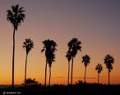
צדיק כתמר יפרח
כארז בלבנון ישגה

Slide 16
חוג ריקוד

Slide 17
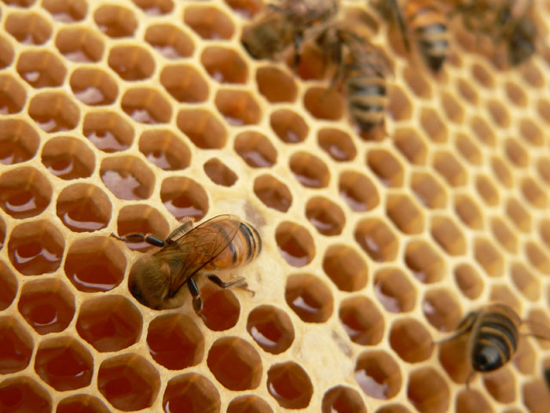
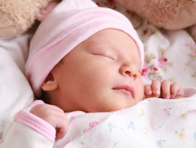
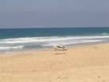
על כל אלה
מילים ולחן: נעמי שמר
על הדבש ועל העוקץ,
על המר והמתוק,
על בתנו התינוקת
שמור אלי הטוב.
על האש המבוערת,
על המים הזכים,
על האיש השב הביתה
מן המרחקים.

Slide 18
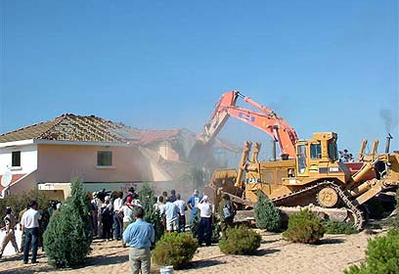
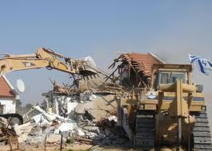
על כל אלה, על כל אלה,
שמור נא לי אלי הטוב.
על הדבש ועל העוקץ,
על המר והמתוק.
אל נא תעקור נטוע,
אל תשכח את התקוה
השיבני ואשובה
אל הארץ הטובה.

Slide 19

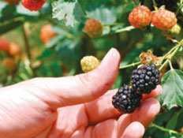
שמור אלי על זה הבית,
על הגן, על החומה,
מיגון, מפחד פתע
וממלחמה.
שמור על המעט שיש לי,
על האור ועל הטף
על הפרי שלא הבשיל עוד
ושנאסף
על כל אלה...

Slide 20


מרשרש אילן ברוח,
מרחוק נושר כוכב,
משאלות ליבי בחושך
נרשמות עכשיו.
אנא, שמור לי על כל אלה
ועל אהובי נפשי,
על השקט, על הבכי
ועל זה השיר.
על כל אלה, על כל אלה,
שמור נא לי אלי הטוב.
על הדבש ועל העוקץ,
על המר והמתוק.
אל נא תעקור נטוע,
אל תשכח את התקוה
השיבני ואשובה
אל הארץ הטובה.

Slide 21
כתה ב

Slide 22
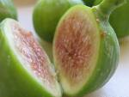
מג"ע א"ש
בורא פרי העץ
תאנה
אותו אילן שאכל אדם הראשון ממנו, מהו?
רבי נחמיה אומר, תאנה היה,
שבדבר שקלקלו, בו נתקנו,
שנאמר, "ויתפרו עלה תאנה ויעשו להם חגורות".

Slide 23

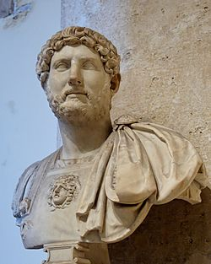
מעשה באדריאנוס המלך שהיה עובר למלחמה והולך עם הגייסות שלו להלחם על מדינה אחת שמרדה עליו.

Slide 24
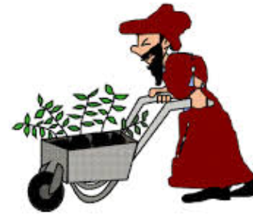
מצא זקן אחד בדרך שהיה נוטע נטיעות תאנים. אמר לו אנדריאנוס, "אתה זקן ועומד וטורח ומתיגע לאחרים". אמר לו, "אדוני המלך, הריני נוטע. אם אזכה, אוכל מפירות נטיעותי, ואם לאו, יאכלו בני."

Slide 25
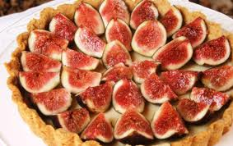
עשה שלש שנים במלחמה. חזר ומצא לאותו זקן באותו מקום. מה עשה אותו זקן? נטל סלסלה ומלא אותה בכורי תאנים יפות וקרב לפני אנדריאנוס. אמר לפניו, "אדני המלך, קבל מן עבדך! אני הוא אותו הזקן שמצאת אותי בהליכתך ואמרת לי, 'אתה זקן, מה אתה מצטער עומד ומתיגע לאחרים?'

Slide 26
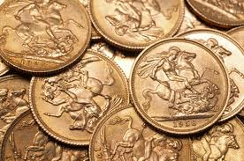
הרי כבר זכני המקום לאכול מפירות נטיעותי, ואלה שבתוך הסלסלה מהן מנתך." מיד אמר אדריאנוס לעבדיו, "טלו אותה ממנו ומלאו אותה זהובים". ועשו כך. נטל הזקן הסלסלה מלאה זהובים והתחיל הולך ומשתבח בביתו לאשתו ולבניו. סח להם את המעשה.

Slide 27
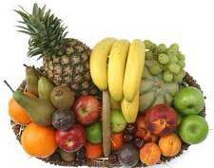
היתה שכנתו עומדת שם, שמעה מה אמר הזקן. אמרה לבעלה, "הרי שכן שלנו כיבד את המלך בסלסלה של תאנים ומלא אותה לו זהובים. ועתה עמוד וטול סל גדול ומלא אותו כל מיני מגדים מן תפוחים ותאנים ושאר פירות יפות שהוא אוהב, לך וכיבד אותו בהן, שמא ימלא לך זהובים כמו שעשה לשכננו הזקן.

Slide 28
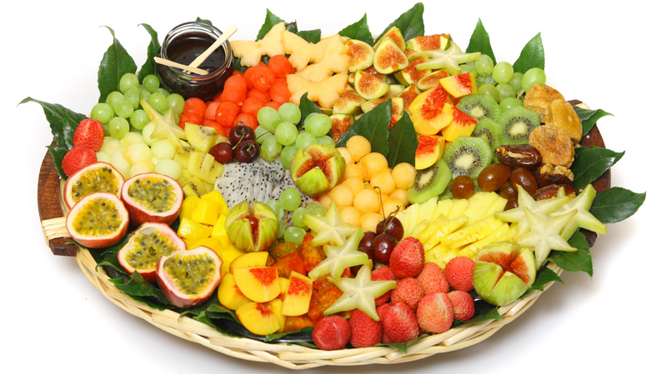
הלך ושמע לאשתו ונטל סל גדול ומלא אותו כל מיני מגדים תאנים ותפוחים וטען על כתפו וקרב לפני המלך ועמד ואמר, "אדוני המלך, שמעתי שאתה אוהב את הפירות ובאתי לכבדך בתאנים ותפוחים".

Slide 29
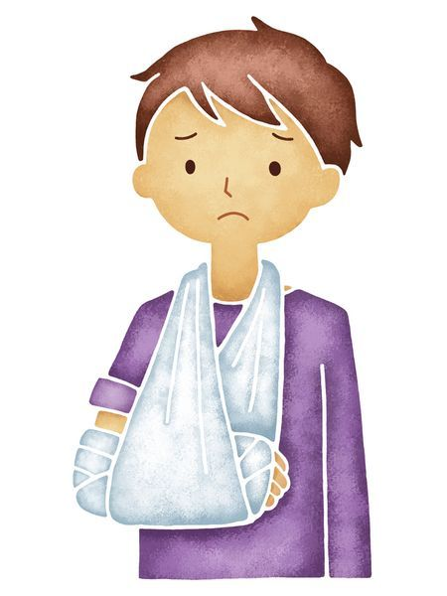
אמר המלך לסרדיוטין שלו, "טלו אותו ממנו וטפחו אותן על פניו!" עמדו והתחילו טופחין אותו על פניו, עד שנפחו פניו סימו את עיניו ועשאוהו דוגמא. והלך לביתו בפחי נפש כשהוא עשוי דוגמא בוכה.

Slide 30
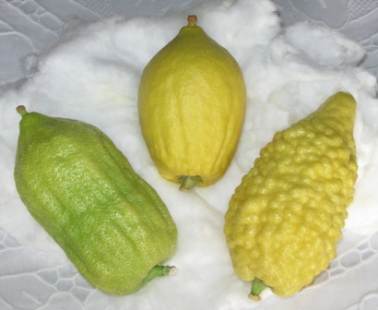
והיתה אשתו סבורה שהוא בא בסל מלא זהובים. וראתה אותו עשוי דוגמא ועיניו נפוחות וגופו משובר ומוכה אמרה לו, "מה לך?" אמר לה, "ששמעתי לך והלכתי לכבד את המלך באותו הסל וטפחו אותו על פני. אם מילאתי אותו הסל אתרוגין, כבר היו מרגימין אותי את כל גופי בהן!"

Slide 31
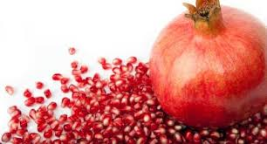
"כפלח הרמון רקתך" אמר רבי שמעון בן לקיש, אל תיקרי "רקתך" אלא "ריקתיך" שאפילו ריקנין שבך מליאין מצות כרימון. עירובין יט.

Slide 32
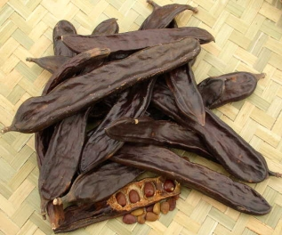
חוני המעגל היה מהלך בדרך. ראה אדם נוטע חרוב. אמר לו, "החרוב, לכמה שנים טוען פירות?" אמר לו, "לשבעים שנה". אמר לו, "כלום יודע אתה שתחיה שבעים שנה?" אמר לו, "מצאתי את העולם בחרובים. כשם שנטעו אבותיי לי, אף אטע אני לבניי." מסכת תענית כג.

Slide 33

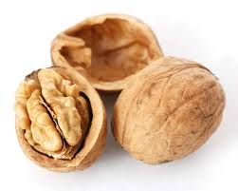
אל גנת אגוז ירדתי . . . ר' עזריה אמר, מה אגוז זה עצו משמר פריו, כך עמי הארץ שבישראל מחזיקין בדברי תורה ההוא דכתיב, "עץ חיים היא למחזיקים בה". שיר השירים רבה פרשה ו

Slide 34
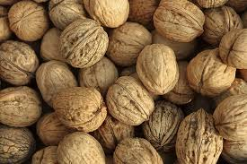
מה אגוז זה, אתה נוטל אחד מהכרי וכולן מדרדרין ומתגלגלים זה אחר זה, כך הן ישראל: לקה אחד מהן, כולן מרגישין ההוא דכתיב "האיש אחד יחטא ועל כל העדה יקצוף". שיר השירים רבה פרשה ו

Slide 35
כתות ג

Slide 36

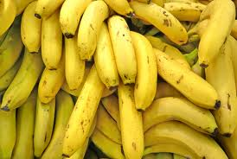
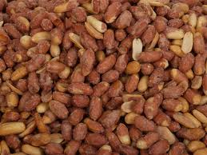

מג"ע א"ש
בורא פרי האדמה

Slide 37
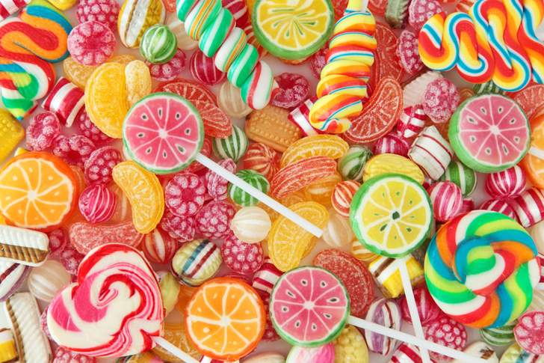
מג"ע א"ש
שהכל נהיה בדברו

Slide 38

ברכה מעין שלוש
בָּרוּךְ אַתָּה יי, אֱלֹהֵינוּ מֶלֶךְ הָעוֹלָם,
עַל הַמִּחְיָה וְעַל הַכַּלְכָּלָה
עַל הַגֶּפֶן וְעַל פְּרִי הַגֶּפֶן
עַל הָעֵץ וְעַל פְּרִי הָעֵץ
וְעַל תְּנוּבַת הַשָּׂדֶה וְעַל אֶרֶץ חֶמְדָּה טוֹבָה וּרְחָבָה
שֶׁרָצִיתָ וְהִנְחַלְתָּ לַאֲבוֹתֵינוּ
לֶאֱכוֹל מִפִּרְיָהּ וְלִשְׂבּוֹעַ מִטּוּבָהּ.
רַחֵם יי אֱלֹהֵינוּ עָלֵינוּ וְעַל יִשְׂרָאֵל עַמָּךְ וְעַל יְרוּשָׁלַיִם עִירָךְ
וְעַל הַר צִיּוֹן מִשְׁכַּן כְּבוֹדָךְ. וְעַל מִזְבָּחָךְ. וְעַל הֵיכָלָךְ.
וּבְנֵה יְרוּשָׁלַיִם עִיר הַקּדֶשׁ בִּמְהֵרָה בְיָמֵינוּ. וְהַעֲלֵנוּ לְתוֹכָהּ.
וְשַׂמְּחֵנוּ בְּבִנְיָנָהּ וּנְבָרְכָךְ עָלֶיהָ בִּקְדֻשָּׁה וּבְטָהֳרָה.
כִּי אַתָּה טוֹב וּמֵטִיב לַכּל וְנוֹדֶה לְךָ עַל הָאָרֶץ
עַל הַמִּחְיָה וְעַל הַכַּלְכָּלָה וְעַל פְּרִי הַגָּפֶן וְעַל
בָּרוּךְ אַתָּה יי, עַל הָאָרֶץ וְעַל הַמִּחְיָה וְעַל פְּרִי הַגָּפֶן וְעַל הַפֵּרוֹת.

Slide 39
מי ייתן ובזכות הפירות
שהתאחדו על שולחננו
נמשיך גם אנו בעשייה ובהתקדמות
ונזכה להגשים את מטרתינו:
"כאיש אחד בלב אחד"

